Slide 1
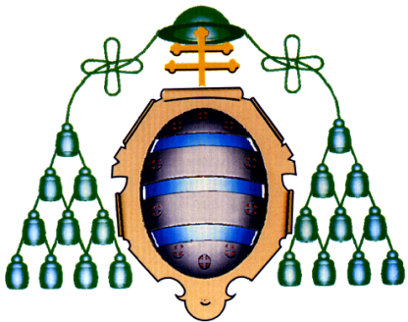
Universidad de Oviedo
Tema X: Riesgos derivados del uso de la corriente eléctrica y dispositivos para la protección de personas y equipos
Dpto. de Ingeniería Eléctrica, Electrónica de Computadores y Sistemas

Slide 2
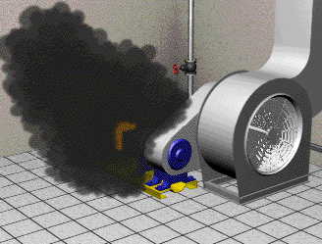
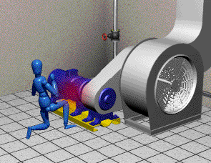
10.1. Riesgos derivados del uso de la corriente eléctrica I
La utilización de la electricidad puede provocar daños a equipos y personas:
Riesgos de incendio y explosión
Riesgos de Electrización y Electrocución
© Curso multimedia grupo Schneider
© Curso multimedia grupo Schneider

Slide 3
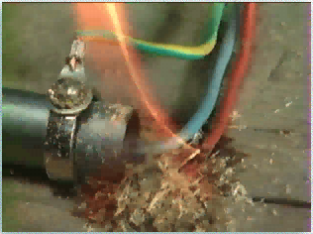
10.1. Riesgos derivados del uso de la corriente eléctrica II
Un cable mal aislado, una conexión defectuosa y una parte de la corriente que circula por la instalación encuentra un camino a tierra a través de materiales más o menos conductores que calientan aquello con lo que entren en contacto (polvo, serrín aislantes, etc.)
© Curso multimedia grupo Schneider
Es el inicio de un incendio, sin embargo, es posible evitarlo si se detecta la fuga de corriente
Riesgo de incendio

Slide 4
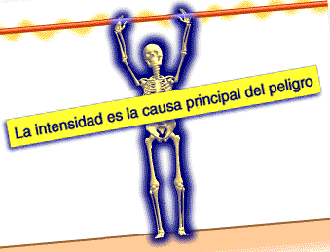
10.1. Riesgos derivados del uso de la corriente eléctrica III
El riesgo de electrización no está relacionado exclusivamente con el valor de tensión aplicada al cuerpo humano, sino con el de la corriente que puede atravesarlo y la duración del contacto
La resistencia que opone el cuer-po al paso de la corriente depen-de de:
La tensión
Estado y humedad de la piel
Tipo de contacto con el suelo
© Curso multimedia grupo Schneider

Slide 5
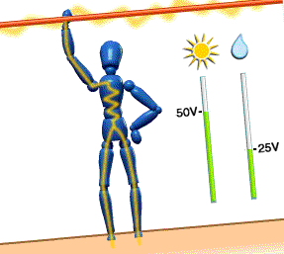
10.1. Riesgos derivados del uso de la corriente eléctrica IV
Una tensión inferior a 50 V en un entorno seco y a 25 V en un entorno húmedo NO SUPONEN PELIGRO ALGUNO
© Curso multimedia grupo Schneider
50 mA en corriente continua y 25 mA en corriente alterna son los límites admisibles por debajo de los cuales no se producen daños irreversibles

Slide 6
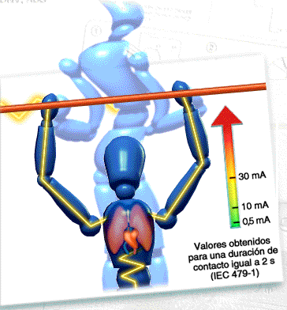
10.1. Riesgos derivados del uso de la corriente eléctrica V
© Curso multimedia grupo Schneider
30 mA es el umbral de la fibrilación ventricular, principal causa de muerte por choque eléctrico.
Las paradas cardiacas, paradas respiratorias y quemaduras graves pueden producirse sin fibrilación

Slide 7
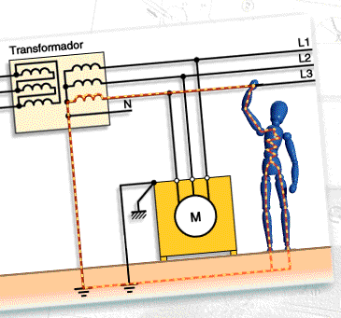
10.2. Contactos directos e indirectos I
Neutro del transformador a tierra
Se produce un contacto directo cuando una persona entra en contacto con un punto de la instalación sometido directamente a tensión
TT
A la forma de conexión del neutro del transformador y de las cargas se denomina régimen de neutro
El régimen de neutro más frecuente es el régimen TT (neutro conectado tierra)
© Curso multimedia grupo Schneider

Slide 8
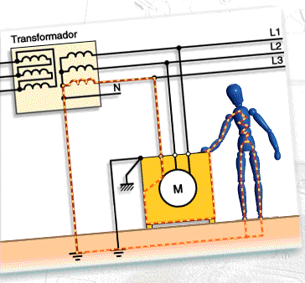
10.2. Contactos directos e indirectos II
Se produce un contacto indirecto cuando una persona entra en contacto con una masa de la instalación sometida a tensión como consecuencia de un fallo de aislamiento
Fallo de aislamiento
© Curso multimedia grupo Schneider

Slide 9
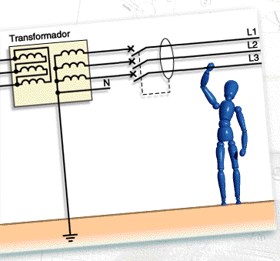
10.3. Protección contra con-tactos directos e indirectos I
Para realizar la protección contra contactos directos se instalan interruptores diferenciales (DDRs) que detectan la circulación de corriente a tierra a través del contacto realizado por la persona y eliminan la alimentación de la instalación
© Curso multimedia grupo Schneider

Slide 10
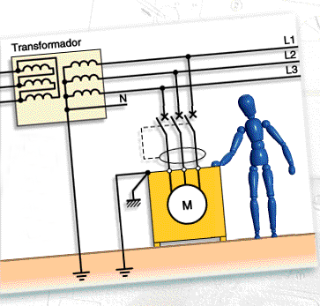
10.3. Protección contra con-tactos directos e indirectos II
Los DDRs también realizan la protección contra contactos indirectos eliminando la alimentación del equipo averiado cuando se produce la circulación de corriente de defecto
© Curso multimedia grupo Schneider

Slide 11
10.4. Principio de funcionamiento de un dispositivo de protección diferencial residual DDR
SIN FALLOS A TIERRA

Slide 12
DDR TRIFÁSICO
DDR MONOFÁSICO
CON DEFECTOS A TIERRA
Los DDRs realizan la vigilancia de la instalación disparando cuando la suma de las corriente que atraviesan su transformador toroidal no es cero

Slide 13
10.5. Elementos que constituyen un DDR II
1. Seguimiento de la corriente de defecto
Captador
2. Comparación con el valor de la corriente de funcionamiento diferencial
Bloque de Tratamiento de la Señal +
Relé de Medida y Disparo
3. Apertura del circuito cuando se sobrepase el valor de la corriente de fun- cionamiento diferencial
Dispositivo de Maniobra

Slide 14
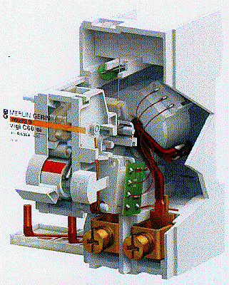
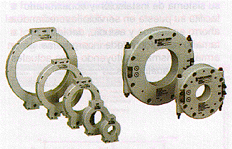
Captador: El Transformador toroidal
I_{T}’
I_{T}’’
x
x
Toroide
Señal de
disparo
Devanado primario
CARGA
Catálogos comerciales
Catálogos comerciales

Slide 15
10.5. Elementos que constituyen un DDR II
CERRADO
ABIERTO
Sin fallo de aislamiento:
φ_{s}= φ_{R-} φ_{N}= 0
Con fallo de aislamiento:
φ_{s}= φ_{R-} φ_{N} ≠ 0

Slide 16
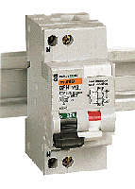
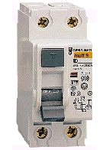
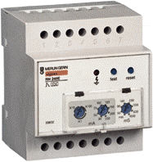
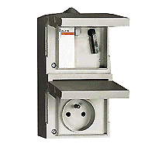
10.6. Dispositivos diferenciales residuales DDRs
Relé diferencial
Interruptor diferencial
Catálogos comerciales
Interruptor automático diferencial
Interruptor magnetotérmico y diferencial ultraterminal

Slide 17
10.7. Aparamenta asociada a los transformadores
RELÉS TÉRMICOS y RELÉS DE IMAGEN TÉRMICA: protección contra sobrecargas. Los relés de imagen térmica se usan sólo en transformadores de gran potencia. Son dispositivos cuya tempe-ratura varía de forma idéntica a la del elemento que protegen
RELÉ DE BUCHHOLZ: dispositivo que detecta las burbujas producidas como consecuencia de cualquier fallo interno que produzca descargas eléctricas
INTERRUPTOR DIFERENCIAL (DDR): protección contra CONTACTOS INDIRECTOS y FALLOS DE AISLAMIENTO
RELÉS MAGNÉTICOS TEMPORIZADOS: protección contra cortocircuitos
CONTACTORES: conexión y desconexión de la red
SECCIONADORES: aislamiento de la instalación
FUSIBLES: pueden sustituir a los relés para la eliminación de cortocircuitos

Slide 18
10.8. Aparamenta asociada a los motores eléctricos
TERMISTORES: protección de los devanados: disparo de la alimentación si se supera la temperatura correspondiente a la clase de aislamiento del motor
INTERRUPTOR MAGNETOTÉRMICO: protección del motor contra: SOBRECARGAS, CORTOCIRCUITOS, y BLOQUEO DEL EJE POR CAUSAS EXTERNAS
INTERRUPTOR DIFERENCIAL (DDR): protección contra CONTACTOS INDIRECTOS y FALLOS DE AISLAMIENTO
CONTACTORES: maniobras marcha y parada de la máquina
FUSIBLES: pueden sustituir al interruptor de potencia para la eliminación de cortocircuitos
LA CARCASA DEL MOTOR SE CONECTA-RÁ SIEMPRE A TIERRA A TRAVÉS DEL DDR

